Slide 1
ONA TILI
5-sinf
MAVZU: PUNKTUATSIYA BO‘LIMI HAQIDA MA’LUMOT

Slide 2
416-mashq
She’rni o‘qing
Tinish belgi –bizga o‘rtoq,
Matnda u yo‘lchiroq.
Har birining o‘rni bo‘lak,
Savodxonlikka saboq.
Munosabat bildiring.
Nega tinish belgilari svetaforga o‘xshatilyapti?
Ularning yozma ishlardagi o‘rni haqida gapiring.

Slide 3
417-mashq
Quyidagi gaplarni tinish belgilariga e’tibor berib ko‘chiring. Gaplar ma’nosida qanday farq sezdingiz?
To‘g‘ri, yo‘llarda yurish xavfli emas.
To‘g‘ri yo‘llarda yurish xavfli emas.
To‘g‘ri – kirish so‘z
Soliha opang qayerda o‘qiydi?
Soliha, opang qayerda o‘qiydi?
Soliha – undalma

Slide 4
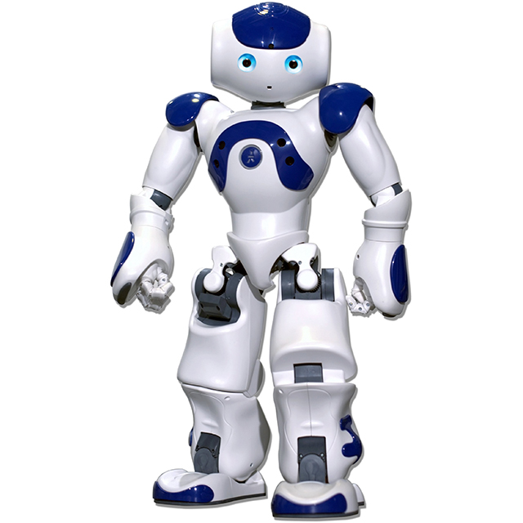
418-mashq
Tinish belgisining ma’no farqlashiga diqqat qiling. Robot nechta?
1. Umarjonning, Ominaning ukasining mikrosxemali roboti bor.
2. Umarjonning, Ominaning ukasining, mikrosxemali roboti bor.

Slide 5
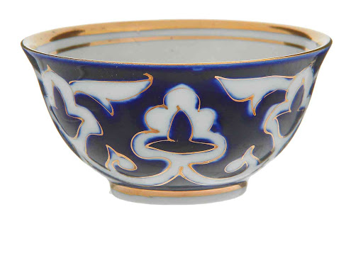
TOPSHIRIQ
Matnni o‘qing, tinish belgilariga e’tibor bering.
Tumor
Lug‘at: qavm – bir urug‘ga mansub, mahalla; tavof qilmoq – muqaddas, aziz bilib e’zozlamoq.

Slide 6
BILIB OLING!
Tinish belgilarining yozma nutqda qo‘llanish qoidalarini o‘rganuvchi bo‘lim punktuatsiya deyiladi. Savodxon bo‘lish, yozuv madaniyatini egallash uchun tinish belgilarini to‘g‘ri qo‘llay bilish kerak.
O‘zbek tilida 10 ta tinish belgisi mavjud.
. , ? !
... () :
– “” ;

Slide 7
419-mashq
Mashqni ko‘chiring. 1- va 3-gaplardagi tirening, 2- va 4-gaplardagi chiziqchaning ishlatilishiga diqqat qiling.
3. Vatanning vayronasi – umrning g‘amxonasi.
4. El-u yurting bo‘lmasa, oy-u kuning bo‘lmasin.
Ega va ot kesim o‘rtasida
Juft so‘zda

Slide 8
BILIB OLING!
Tire (–) bilan chiziqcha ( - )ni farqlash lozim. Tire tinish belgisi, chiziqcha (defis) esa imlo qoidalarida o‘rganiladigan belgidir.

Slide 9
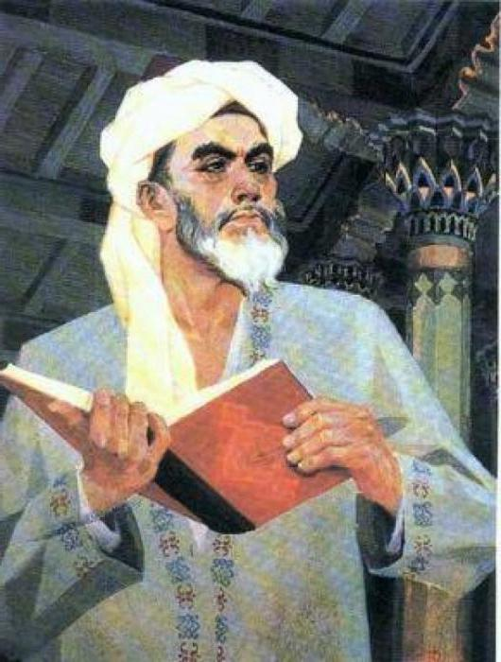
420-mashq
Hikmatni yozing, undagi tire va chiziqchaning qo‘yilishiga e’tibor bering.
Uquv ko‘rki – bilim, bu til ko‘rki – so‘z,
Kishi ko‘rki – yuz-u, bu yuz ko‘rki – ko‘z.
(Yusuf Xos Hojib)

Slide 10
Mustaqil bajarish uchun topshiriq:
421-mashq. Boshqa shahar yoki qishloqda yashayotgan tengdoshingizga maktub yozing. Maktubingizda o‘z joyingizda amalga oshirilayotgan bunyodkorlik va yaratuvchanlik ishlari haqida gapiring.

